Slide 1




TRƯỜNG THPT NGÔ LÊ TÂN
LỚP 12A4
GV: ĐÀO THỊ THƯƠNG
BÀI 8: BIỂU THỨC TỌA ĐỘ CỦA CÁC PHÉP TOÁN VECTƠ (TIẾT 2)

Slide 2
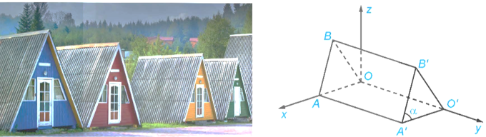
Những căn nhà gỗ được phác thảo dưới dạng một hình lăng trụ đứng tam giác OAB.O'A'B'. Với hệ trục toạ độ Oxyz thể hiện như Hình (đơn vị đo cm), hai điểm A' và B' có toạ độ lần lượt là (240; 450; 0) và (120; 450; 300). Từ những thông tin trên, có thể tính được kích thước mỗi chiều của những căn nhà gỗ hay không?
Câu hỏi trên cũng có nghĩa là nếu như chúng ta biết toạ độ các điểm trong không gian, liệu chúng ta có thể tính được khoảng cách giữa hai điểm đó hay không?
Ta sẽ đi tìm hiểu vấn đề đó trong bài học hôm nay

Slide 3

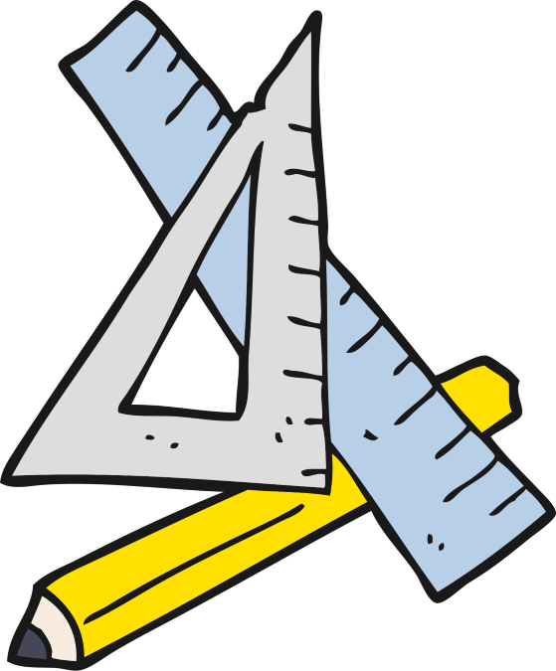

CHƯƠNG II. VECTƠ VÀ HỆ TRỤC TỌA ĐỘ TRONG KHÔNG GIAN
BÀI 8: BIỂU THỨC TỌA ĐỘ CỦA CÁC PHÉP TOÁN VECTƠ
3. Vận dụng tọa độ của vec tơ trong một số bài toán có liên quan đến
thực tiễn

Slide 4
Tọa độ trung điểm đoạn thẳng AB là
Tọa độ trọng tâm tam giác ABC là
Trong không gian Oxyz, tích vô hướng của 2 vectơ
được xác định bởi công thức:
Với
ta có:

Slide 5


Gọi C(x; y, z) là vị trí máy bay sau 5 phút tiếp theo.
Theo giả thiết ta có
Gọi D là vị trí máy bay sau 10 phút tiếp theo. Khi đó
Theo giả thiết ta có

Slide 6

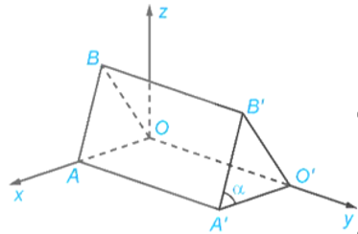

Slide 7



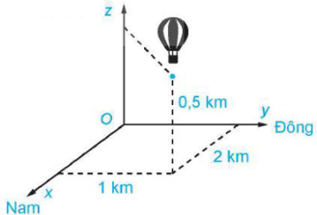
Chiếc khinh khí cầu thứ nhất và thứ hai có toạ độ
lần lượt là A(2; 1; 0,5) và B(-1; -1,5; 0,8).
b) Khoảng cách giữa hai chiếc khinh khí cầu là
c) Khinh khí cầu thứ nhất cách xa điểm xuất phát hơn vì:

Slide 8


Slide 9
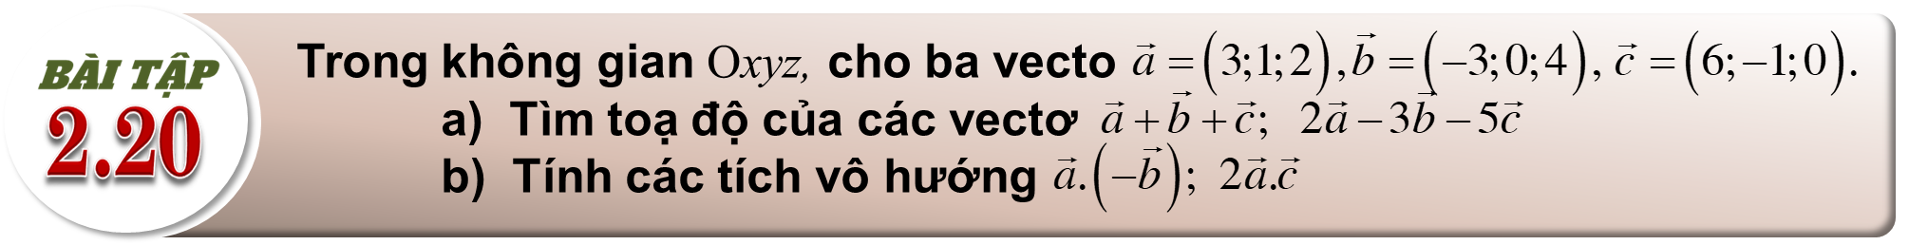
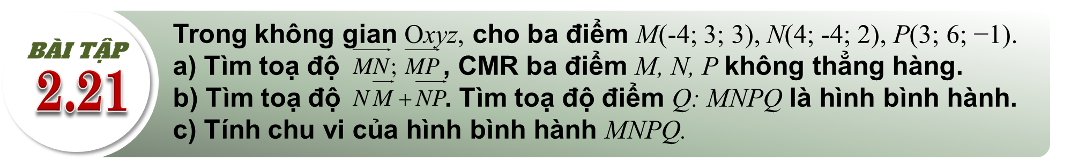

MNPQ là HBH
c) Chu vi của hình bình hành MNPQ:

Slide 10
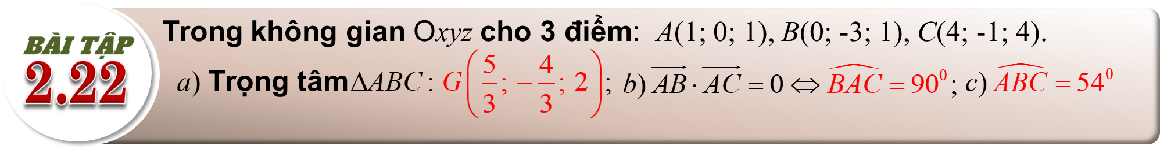
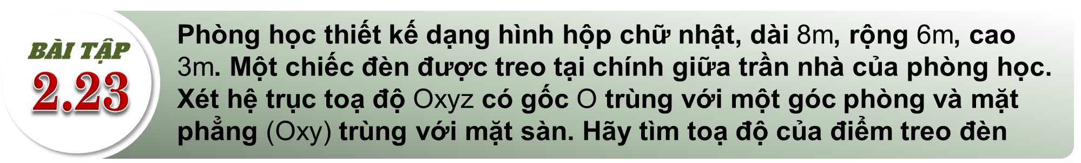
Gọi A là đỉnh của hình hộp chữ nhật nằm trên mặt phẳng Oxz và không nằm trên các trục. Gọi B là đỉnh của hình hộp chữ nhật nằm trên mặt
B
phẳng Oyz và không nằm trên các trục.
A
Trần nhà có hình chữ nhật nên điểm treo đèn (là tâm của hình chữ nhật) là trung điểm của đường chéo AB. Vì nên toạ độ của điểm treo đèn là .

Slide 11

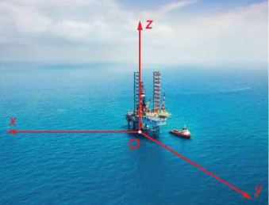
Khoảng cách từ tàu thám hiểm đến ra đa là
Khoảng cách này lớn hơn phạm vi theo dõi của radar nên radar không thể phát hiện được tàu thám hiểm.
Hình.2.52

